Slide 1
Exercices HTML

Slide 2
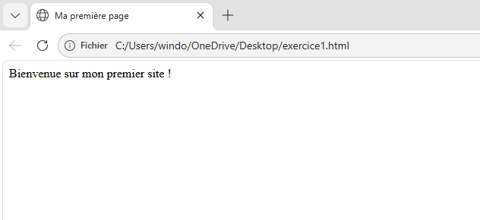
Exercice 1 : La structure de base
Objectif : Créer l'ossature d'une page. Créez un document HTML complet avec la déclaration de type appropriée. Ajoutez une balise <head> contenant un titre de page (celui qui s'affiche dans l'onglet du navigateur). Dans le <body>, affichez le message "Bienvenue sur mon premier site !".

Slide 3
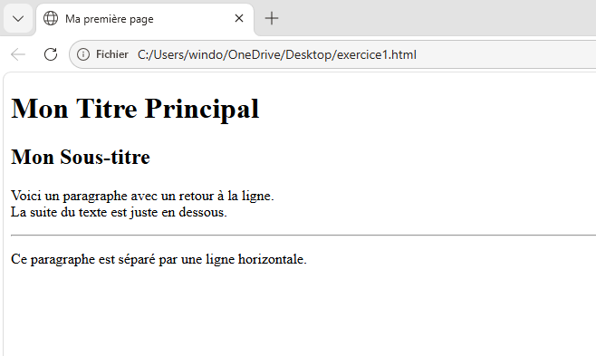
Exercice 2 : Organisation du texte
Objectif : Manipuler les titres et les paragraphes. Utilisez un titre de niveau 1 pour le titre principal de votre page. Ajoutez un titre de niveau 2 pour un sous-titre. Rédigez un paragraphe incluant un saut de ligne forcé (<br>) et séparez-le du paragraphe suivant par une ligne horizontale (<hr>). Les titres utilisent les balises <h1> à <h6>. Pour le saut de ligne, on insère <br> et pour la ligne horizontale, la balise <hr>,.

Slide 4
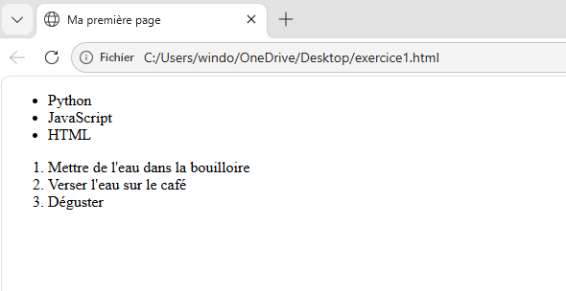
Exercice 3 : Listes de données
Objectif : Créer des listes ordonnées et non ordonnées. Créez une liste à puces (non ordonnée) énumérant trois langages de programmation. Créez une liste numérotée (ordonnée) détaillant les trois étapes pour préparer un café. On utilise <ul> pour une liste à puces (non ordonnée) et <ol> pour une liste numérotée (ordonnée), avec la balise <li> pour chaque élément.

Slide 5
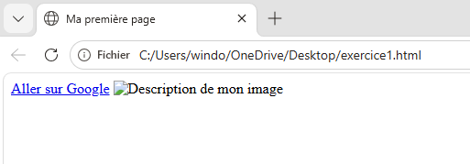
Exercice 4 : Médias et navigation
Objectif : Insérer des liens et des images. Insérez un lien hypertexte pointant vers un moteur de recherche, en vous assurant d'utiliser l'attribut obligatoire pour l'adresse. Affichez une image sur votre page. N'oubliez pas d'inclure l'attribut src pour la source et l'attribut alt pour la description alternative. La balise de lien <a> nécessite absolument l'attribut href, tandis que la balise image <img> requiert src (source) et alt (texte alternatif).

Slide 6
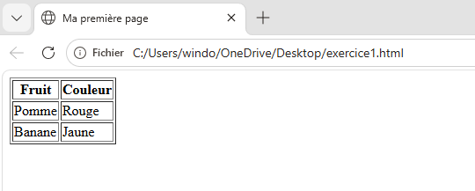
Exercice 5 : Tableaux de données
Objectif : Organiser des informations en colonnes et lignes. Créez un tableau simple de deux colonnes ("Fruit" et "Couleur"). Ajoutez au moins deux lignes de données (par exemple : Pomme / Rouge) en utilisant les balises pour les lignes et les cellules. La structure suit l'ordre : <table> (tableau), <tr> (ligne), <th> (en-tête) ou <td> (cellule de donnée),.

Slide 7
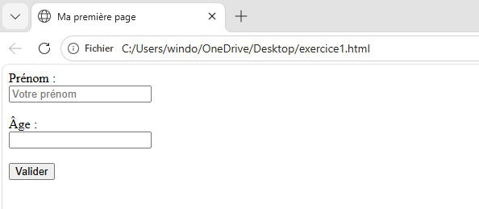
Exercice 6 : Formulaire de contact
Objectif : Créer une interface de saisie. Mettez en place un formulaire contenant un champ de texte pour le "Prénom" et un champ pour "l'Âge". Utilisez des balises <label> pour chaque champ afin d'améliorer l'accessibilité. Ajoutez un bouton pour permettre la validation du formulaire. Le formulaire utilise la balise <label> pour l'accessibilité, associée à des champs <input> et un bouton de validation.

